Slide 1

PENDIDIKAN PANCASILA DAN KEWARGANEGARAAN
Daru Susanti, M.Pd.

Slide 2
BAB 10
DEMOKRASI
Pendidikan Pancasila dan Kewarganegaraan
Daru Susanti, M.Pd

Slide 3
SLIDE 1
PENGERTIAN DAN HAKIKAT
Demokrasi berasal dari kata demos dan kratos (Bahasa Yunani). Demos : rakyat Kratos : memerintah Secara harfiah demokrasi berarti rakyat memerintah atau pemerintahan rakyat.
Jadi, apa hakikat demokrasi???
Pembuatan keputusan secara bersama Keputusan harus ditentukan secara bersama Tiap anggota harus mempunyai hak yang sama untuk terlibat dalam proses pengambilan keputusan
Pendidikan Pancasila dan Kewarganegaraan
Daru Susanti, M.Pd

Slide 4
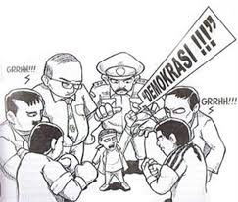
Makna demokrasi
Makna Demokrasi sendiri ialah sebagai dasar hidup dalam bermasyarakat, berbangsa dan bernegara. Makna ini memiliki arti bahwa rakyat ialah sebagai yang menentukan sebuah keputusan dan permasalahan yang mempengaruhi kehidupannya.
Pendidikan Pancasila dan Kewarganegaraan
Institut Bisnis Muhammadiyah Bekasi

Slide 5

Unsur-unsur demokrasi :
1. Adanya partisipasi masyarakat secara aktif dalam kehidupan bermasyarakat, berbangsa dan bernegara
2. Adanya pengakuan akan supremasi hukum
3. Adanya pengakuan akan kesamaan diantara WN
4. Adanya pengakuan akan supremasi sipil dan militer
5. Adanya kebebasan berserikat
Pendidikan Pancasila dan Kewarganegaraan
Institut Bisnis Muhammadiyah Bekasi

Slide 6
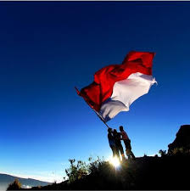
Penegak Demokrasi :
1. Negara Hukum
Konsep negara hukum mengandung pengertian bahwa negara memberikan perlindungan hukum bagi warga negara melalui perlembagaan peradilanyang bebas dan tidak memihakdan penjaminan hak asasi manusia.
2.Masyarakat madani
Masyarakat madani dicirikan dengan masyarakat terbuka, masyarakat yang bebas dari pengaruh kekuasaan dan tekanan negara, masyarakat yang kritis dan berpartisipasi aktif serta masyarakat egaliter.
3. Infrastruktur Politik
Komponen berikutnya yang dapat mendukung tegaknya demokrasi adalah infrastruktur politik. Infrastruktur politik terdiri dari partai politik, kelompok gerakandan kelompok penekan atau kelompok kepentingan.
Pendidikan Pancasila dan Kewarganegaraan
Institut Bisnis Muhammadiyah Bekasi

